Slide 1

《叶圣陶先生二三事》
——张中行
执教老师：四川省巴中中学 夏敏

Slide 2

预习检测
mǎo
ɡōnɡ
shū
zhuó
shèn
丁卯
躬行
生疏
商酌
慎重
pì
zhuì
tà
kěn
tiē
譬如
累赘
拖沓
妥帖
恳切
ménɡ
lónɡ
huì
rǒng
朦胧
诲人不倦
冗长

Slide 3
成语积累
【不即不离】
指对人既不接近，也不疏远。多指对人似亲非亲、似疏非疏的关系。
【不耻下问】
不以向地位低的人请教问题为耻。
【鞠躬尽瘁】
指小心谨慎，贡献出全部精力。
【诲人不倦】
教育人极有耐心，从不厌倦。
一笑了之，表示毫不介意。
【付之一笑】

Slide 4
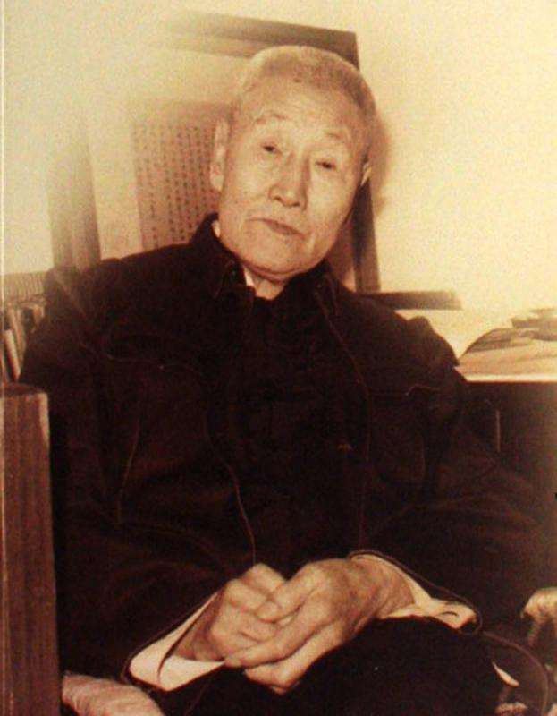
作者简介
张中行（1909—2006年），原名张璇，学名张璿。著名学者、哲学家、散文家。主要从事语文、古典文学及思想史的研究。曾参加编写《汉语课本》《古代散文选》等，代表作品有《负暄琐话》等。是二十世纪末未名湖畔三雅士之一，与季羡林、金克木合称“燕园三老”。

Slide 5
一、题目切入，走进文本世界

Slide 6
思考：“叶圣陶先生二三事”这个标题告诉了我们哪些内容？
1、交代主人公：叶圣陶。
2、“先生”一词表明作者对叶圣陶的尊敬。
3、“二三事”说明文章叙述了关于叶圣陶先生的好几件事情。
文体：回忆性散文

Slide 7
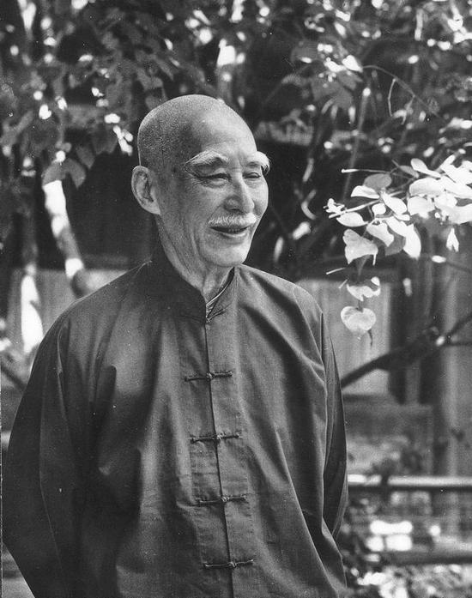
叶圣陶（1894—1988年），原名叶绍钧，字圣陶，江苏苏州人。著名作家、编辑家、教育家，有“优秀的语言艺术家”之称。早期代表作有长篇小说《倪焕之》。“九一八”事变后，他积极参加爱国抗日活动，发表了《多收了三五斗》等著名的短篇小说，技巧日臻圆熟。叶圣陶还是中国现代童话创作的拓荒者，著有我国第一部童话集《稻草人》。

Slide 8
参加遗体告别仪式之后，总想写点什么，一则说说自己的心情，二则作为纪念。可是一拖延就三个月过去了。
—《谈文论语集》
一是写与我有关的。（基于真情实感）
二是写不见于或是不明显见于高文典册的。

Slide 9
二、调读课文，读散文“散”事

Slide 10
“略读”方法
（1）读题目，知写作对象、写作内容。
（2）关键语句，例如过渡句、概括性评价语句、段落主旨句、中心句等。

Slide 11
快速阅读课文，找一找文中写了叶圣陶先生的哪些事？请用简洁的语言概括，并结合文中关键语句（例如过渡句、概括性评价语句、段落主旨句、中心句等）试着划分文章结构。

Slide 12
第一部分（1）：叶老先生逝世我深感悲伤
第二部分（2—8）：叶老先生待人宽待己严
  总写叶老先生品行（2）
    叶老待人宽厚（3）
      代描标点（3）
      润改文章（3）
      恭送客人（4）
      真诚复信（5）
    叶老待己严格（6）
      写话重风格（6）
      文风重简洁（7）
      写作求完美（8）
第三部分（9）：学叶老先生为人为文
叙议结合
首尾呼应

Slide 13
思考：文中所描写的这些事情有什么共同点呢？
  都是生活中的小事。
以小见大，见微知著，小事件可见大品格。叶圣陶的德行源于仁心，成于小节，并在任何情况下都能够保持，这是难能可贵的!作者摘取生活中的这些小事加以整合，更能展现真实的叶圣陶先生，他的形象也因这些片段和细节真切丰厚起来，更能引起普通读者强烈的情感共鸣。

Slide 14
三、品读文字，读叶老其人

Slide 15
文章所描绘的这些小事，哪一件最打动你？从中你可以看出叶圣陶先生是一个怎样的人？找出最能表现他品德的语句，简要分析。

Slide 16
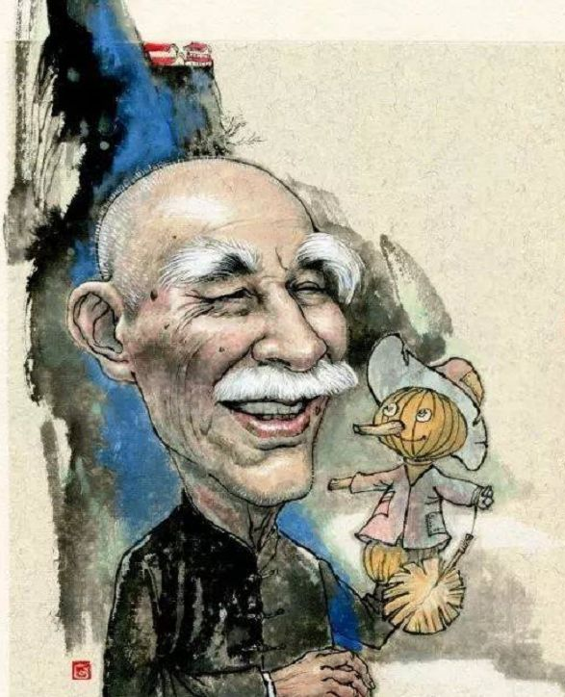
待人厚，无论是在工作上还是生活中，对待他人都谦虚真诚、彬彬有礼、宽厚温和的人；
律己严，在文字方面对自己要求严格、追求完美、一丝不苟、以身作则、鞠躬尽瘁、令人敬仰的人。

Slide 17
四、诵读咀嚼，品老张其情

Slide 18
思考：对于叶圣陶先生，作者有哪些高度的评价？并结合具体语句分析文中作者的情感。

Slide 19
“躬行君子，则吾未之有得。”
躬行：即事事皆求实践，不事空言。
做一个身体力行的君子，那我还没有做到。
“学而不厌，诲人不倦，何有于我哉？
厌：满足；诲：教诲
何有于我哉：宾语前置句，“于我有何哉！”
学习不觉得满足，教人不知道疲倦，对我来说还有什么遗憾的呢！

Slide 20
思考：第一段“双层的悲哀”有怎样的含义？
（1）叶老先生对我国的教育事业做出了巨大的贡献，他的离世不仅是“我”的悲哀，更是全国人民的悲哀。
（2）此外，叶老先生逝世的时间是除夕，乐景反衬哀情，其离世就更加增添一层悲哀。
“双层”言其哀痛之深。

Slide 21
品析：“叶圣陶先生，人，往矣，我常常想到他的业绩。”
表现逗号的停顿表现了作者无奈、沉痛与悲哀。
“常常”一词表达了对叶老的深切怀念。

Slide 22
小 结
本文通过回忆叶圣陶先生日常生活与工作中的小事，表现了叶老先生待人厚为人宽、律己严的节操和风范，字里行间透露着作者的追思和敬仰之情!

Slide 23
合作探究
思考：作者在文中用了一个什么词来表述叶圣陶先生的语文主张？这种风格具体讲的是什么？你认为这种主张有没有道理？
“写话”：平易自然，鲜明简洁，细致恳切，念，顺口，听，悦耳，说像话还不够，就是话。还特别重视“简洁”。

Slide 24
我见到了老师——我见到老师
吸烟不太好——吸烟不好
那个人我不太认识——那个人我不认识

Slide 25
课堂检测
C
1.下列加线字注音全对的一项是 ( )
A.别扭(bié) 譬如(pì) 鞠躬尽瘁(jū)
B.业绩(jì) 字帖(tiē) 细致恳切(kěn)
C.恢复(huī) 商酌(zhuó) 颠沛流离(pèi)
D.累赘(zhui) 拖沓(tā) 以身作则(zé)
【解析】A项，“别”应读biè;B项，“帖”应读tiè;D项，“沓”应读tà。

Slide 26
( )报告
( )朋友
( )恶
( )买卖
( )曲
( )媒
( )文章
A、作
B、做

Slide 27
“作”常用来表示当作、作为和充当的意思，如作罢、作别、作价、作保、作陪、过期作废、认贼作父，等等。
“作”还常表示从事某种活动的意思，如作案、作恶、作乐、作祟、作报告、作规定、作通知……等等。
“作”还表示写作和作品的意思，如作曲、作词、作文、著作……等。
“作”也表示振作、起始和装作、发作的意思，如一鼓作气、日出而作、装模作样、作呕。
“作古表示去世，“作为”表示所作所为或成绩，也都用“作”。

Slide 28
“做”表示从事某种工作或活动，如做工、做法、做买卖、做准备，等等。
“做”还表示制作和制造的意思，如做衣服、做家具、做文章、做作业……等。
“做”也表示当、充当的意思，如做媒、做官、做老师。
“做”还表示举行、举办或与做相关联的意思，如做寿、做礼拜、做活动、做朋友 ……等等。

